Slide 1
CENTRO ESCOLAR ALBATROS
ING GRETHEL SALDIVAR HERRERA

Slide 2
¿CÓMO MEDIAN EN LA ANTIGÜEDAD?

Slide 3
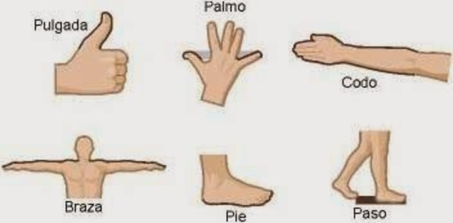
Longitud
Con las partes del cuerpo

Slide 4
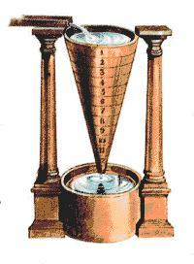
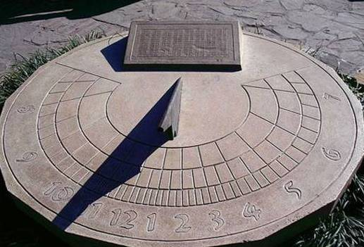
Tiempo
Reloj de sol
Reloj de agua

Slide 6
¿Por qué no era tan exacto utilizar este tipo de medición?
Por que no era exacto

Slide 7
¿Qué es medir?
Significa comparar con un patrón de unidades establecido

Slide 8
SISTEMA INTERNACIONAL DE UNIDADES
El Sistema Internacional de Unidades (SI), es la forma actual del sistema métrico decimal y establece las unidades que deben ser utilizadas internacionalmente.
Fue creado por el Comité Internacional de Pesos y Medidas con sede en Francia. Se clasifican en magnitudes FUNDAMENTALES Y DERIVADAS
https://www.youtube.com/watch?v=qFOTQ7yMtzk

Slide 9
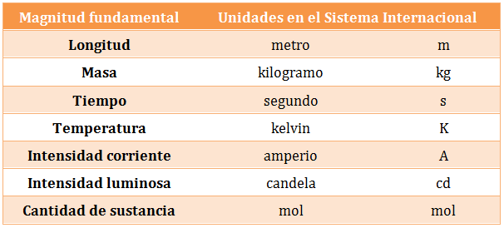
Magnitudes fundamentales
Son 7 las magnitudes fundamentales

Slide 10
INSTRUMENTOS DE MEDICIÓN

Slide 11
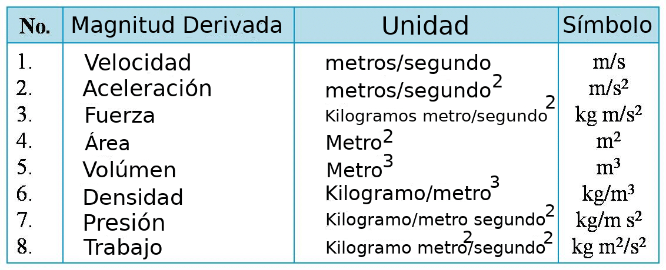
Magnitudes derivadas
Provienen de las fundamentales mediante una operación aritmética (multiplicación o división)

